Slide 2
Curso: VET-D2 Módulo: Agricultura em ambiente controlado Unidade Curricular: Dominando a agricultura vertical
Autores: Jan Skvaril, MDU

Slide 3
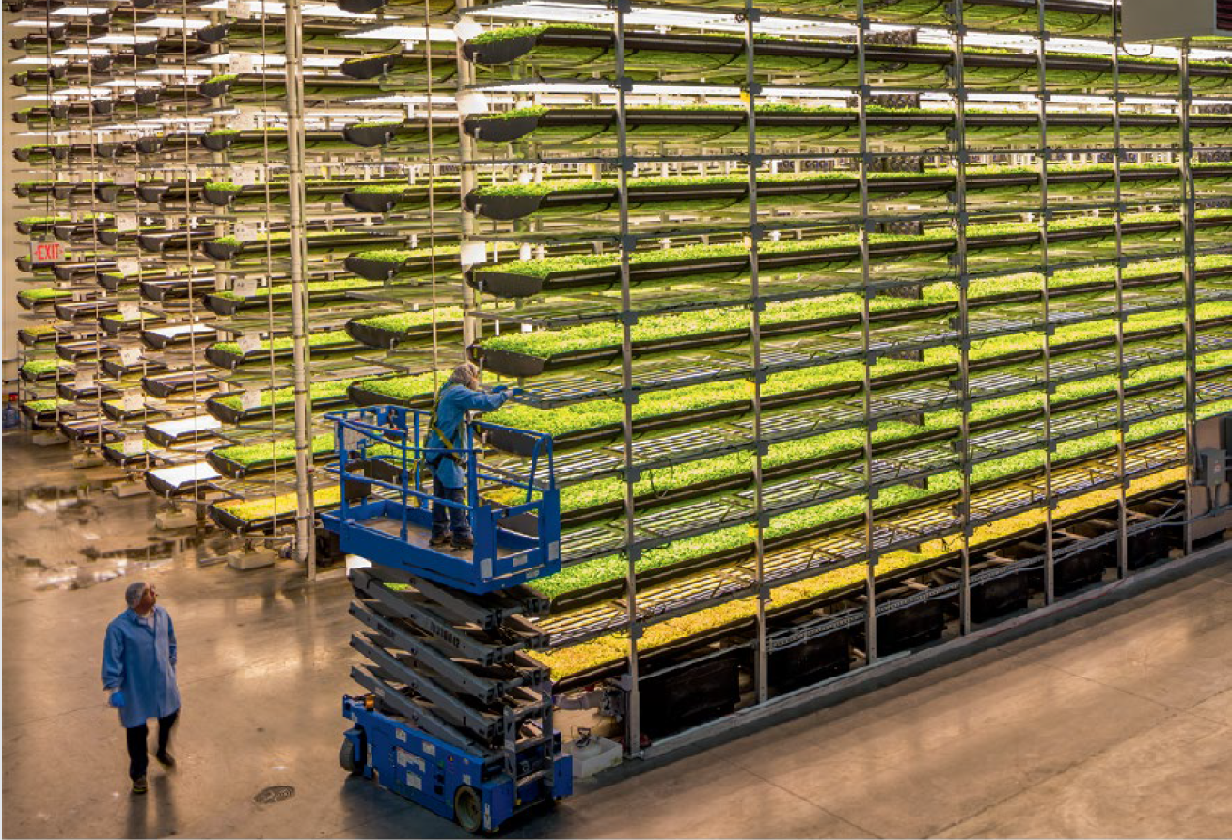
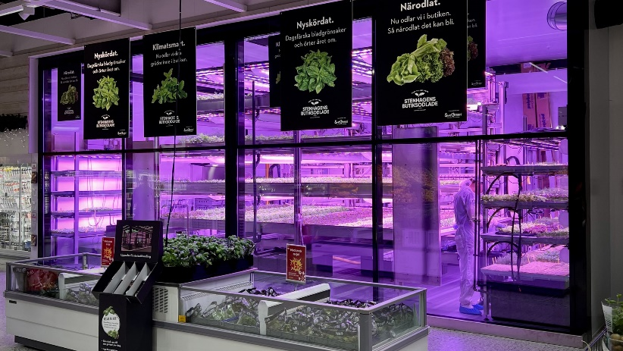
Introdução à agricultura vertical
Agricultura em ambiente controlado (CEA):
A CEA é uma abordagem tecnológica da produção vegetal, que otimiza o crescimento das plantas através do controlo preciso de fatores ambientais como a temperatura, a humidade, a intensidade da luz, o espetro e a concentração de CO2.
Aplicável em ambientes como estufas, agricultura de interior e agricultura vertical, permitindo o crescimento das culturas durante todo o ano, rendimentos mais elevados e uma utilização eficiente da água.
Agricultura vertical (VF):
Envolve a produção de culturas em camadas empilhadas verticalmente, muitas vezes num ambiente controlado, utilizando métodos de cultivo sem solo, como a hidroponia, a aeroponia ou a aquaponia.
Utiliza o espaço vertical para aumentar significativamente o rendimento das culturas por metro quadrado em comparação com os métodos agrícolas tradicionais.
Exemplo de a) Fábrica de plantas com iluminação artificial (PFAL) - AeroFarms (van Delten et al., 2021), e b) Unidade agrícola vertical interna instalada em grande mercearia (Swegreen, Estocolmo)

Slide 4
Introdução à Agricultura Vertical
Agricultura Urbana (UF):
O cultivo, processamento e distribuição de alimentos dentro ou ao redor de áreas urbanas, empregando métodos como hortas em telhados, hortas comunitárias e fazendas verticais.
Visa aproximar a produção de alimentos dos consumidores urbanos e fazer uso eficiente dos espaços urbanos para fins agrícolas.
Agricultura em interior (IF):
Cultivo de plantas ou culturas em espaços interiores utilizando CEA, muitas vezes com iluminação artificial (como LEDs) e sistemas de controlo climático para criar condições ótimas.
Pode variar entre pequenas instalações domésticas e grandes operações comerciais.
Fábricas de plantas com iluminação artificial (PFAL):
Um tipo de agricultura de interior em que as culturas são cultivadas sob luz artificial (normalmente LEDs) num ambiente totalmente controlado, permitindo uma produção consistente durante todo o ano.
Proporciona um controlo total dos fatores ambientais, incluindo a luz, a temperatura, a humidade, os níveis de CO2 e os nutrientes.

Slide 5
Comparação entre a agricultura em campo aberto (esquerda) e a agricultura em ambiente controlado (direita)
Comparação entre a agricultura em campo aberto (esquerda) e a agricultura em ambiente controlado (direita) (van Delden et al., 2021)

Slide 6
Introdução à agricultura vertical
Relações e combinações:
Agricultura vertical e urbana: A agricultura vertical é uma forma de agricultura urbana, quando implementada em espaços urbanos, que permite fazer face aos constrangimentos do espaço urbano e aumentar a produção local de alimentos.
Agricultura de interior e vertical: A agricultura de interior inclui a agricultura vertical se as culturas forem cultivadas em camadas empilhadas dentro de casa, mas também pode envolver configurações de camada única.
Fábricas de plantas e agricultura de interior: As PFAL representam uma forma especializada e altamente controlada de agricultura de interior. Embora todas as PFAL sejam explorações de interior, nem todas as explorações de interior se qualificam como PFAL devido a diferentes graus de controlo ambiental e utilização de luz natural.
Interligações: Estes conceitos estão interligados, permitindo combinações como as quintas verticais de interior controladas em áreas urbanas, que fundem aspetos de CEA, agricultura vertical, agricultura urbana e agricultura de interior.

Slide 7
Introdução à agricultura vertical
Visão geral da agricultura vertical
Prática agrícola inovadora que maximiza a produção de culturas num espaço mínimo.
Utiliza camadas empilhadas e iluminação artificial em ambientes controlados.
Regula fatores essenciais como a luz, a temperatura, a humidade, o CO2, a água e os nutrientes para obter rendimentos consistentes e de alta qualidade.
Utiliza sensores, imagens e IA para automatização, eficiência e aumento da produção.
Modelos de agricultura vertical
Fábricas de Plantas com Iluminação Artificial (PFALs): Operações em grande escala em zonas industriais.
Fazendas de contentores: Contentores marítimos modificados com iluminação LED e controlos digitais, oferecendo mobilidade.
Fazendas em lojas: Localizadas em supermercados, fornecendo produtos frescos diretamente aos consumidores.
Quintas de electrodomésticos: Configurações em pequena escala para casas ou escritórios, centradas na conveniência.
Reutilização adaptativa de edifícios, quintas profundas, varandas e telhados.

Slide 8
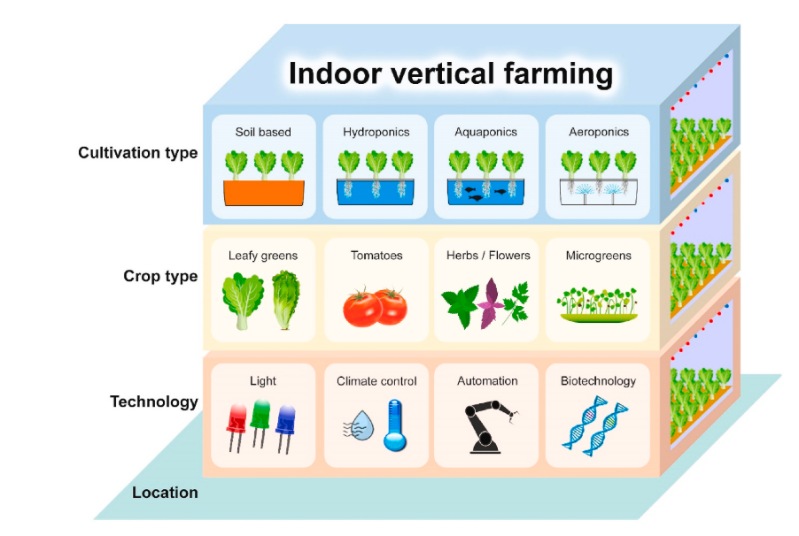
Introdução à agricultura vertical
Aspetos importantes da agricultura vertical interna (Source: Wong et al. 2020).

Slide 9
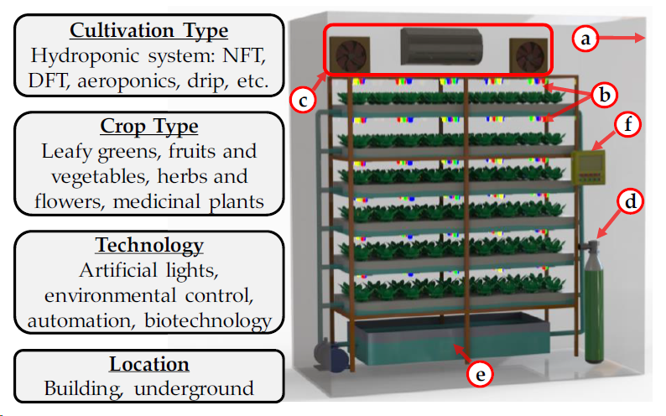
Configuração da Agricultura Vertical
Configuração da exploração vertical a) paredes com bom isolamento térmico e hermeticamente fechadas; b)estrutura de vários níveis com equipamento de iluminação; c) ar condicionado com ventilador; d) unidade de fornecimento de CO2; e)sistema hidropónico (unidade de fornecimento de soluções nutritivas); e f) unidade de controlo ambiental. (Kabir et al., 2023).

Slide 10
Introdução à Agricultura vertical
Concepção estrutural de explorações agrícolas verticais:
Sistemas horizontais empilhados: Múltiplos níveis de áreas de cultivo.
Superfícies de crescimento vertical: Inclui paredes verdes e estruturas cilíndricas.
Principais componentes de uma quinta vertical típica:
Estrutura hermética e isolada.
Canteiros de cultivo de vários níveis com iluminação.
Ar condicionado e ventiladores para controlo do clima.
Sistemas de fornecimento de CO2 e de soluções nutritivas.
Sistema de gestão ambiental.
Benefícios e protocolos da agricultura vertical:
Melhora as condições de crescimento das plantas, a eficiência da água e reduz as emissões de CO2.
Requer protocolos de higiene rigorosos e tecnologia avançada de monitorização ambiental.
Apresenta um método sustentável e eficiente que pode revolucionar a agricultura.

Slide 11
Visão geral das técnicas de agricultura vertical interna
Baseado na Agricultura em Ambiente Controlado (AEC), utilizando sistemas com e sem solo.
Predominam os sistemas hidropónicos (51%), seguidos dos aeropónicos (20%), dos baseados no solo (13%), dos aquapónicos (9%) e de outros (6%).
Sistemas baseados no solo:
Envolvem tabuleiros de solo móveis para absorção de nutrientes.
Oferecem retenção de humidade e arejamento, adequados para ciclos de culturas repetidos com fertilização adequada.
Requerem conhecimentos especializados em gestão, fertilização e controlo de pragas.
Hidroponia:
As plantas crescem em soluções de nutrientes sem solo.
Os sistemas incluem a técnica de película de nutrientes (NFT), a cultura em águas profundas (DWC) e a aeropónica, centrada na recirculação eficiente de nutrientes.
Reduz a evaporação da água e conserva os recursos, embora seja sensível a perturbações.

Slide 12
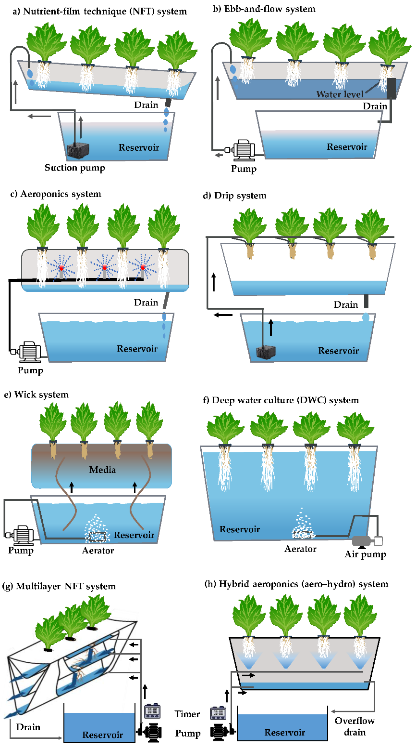
Sistemas Hidropónicos
Diagrama esquemático de sistemas hidropónicos e aeropónicos sem solo(Kabir et al 2023).

Slide 13
Visão geral das técnicas de agricultura vertical interna
Aeropónicas
Combina a aquacultura e a hidroponia num sistema simbiótico.
Os resíduos de peixe fornecem nutrientes às plantas, integrando a filtragem de resíduos e a purificação da água com base em plantas.
Adequado para verduras e ervas, conserva a água e aumenta os rendimentos, sendo benéfico para a segurança alimentar em zonas secas.
Inovações em hidroponia e aeroponia:
Desenvolvimento de sistemas modificados ou híbridos, como o NFT multicamadas e os sistemas aero-hidro.
Introdução da revoponia, promovendo o cultivo de culturas de alta densidade e condições ambientais optimizadas.
Avanços nos módulos e sistemas hidropónicos que integram microalgas para a produção sustentável de alimentos e bioenergia.

Slide 14
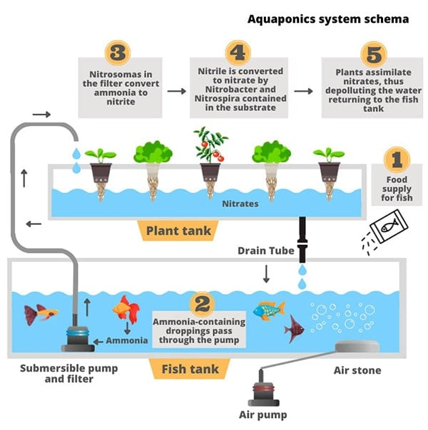
Visão geral das técnicas de agricultura vertical interna
Aquaponia
Combina a aquacultura e a hidroponia num sistema simbiótico.
Os resíduos de peixe fornecem nutrientes às plantas, integrando a filtragem de resíduos e a purificação da água com base em plantas.
Adequado para verduras e ervas, conserva a água e aumenta os rendimentos, sendo benéfico para a segurança alimentar em zonas secas.
Diagrama esquemático do sistema aquapónico
(Source: https://www.crowdfunder.co.uk )

Slide 15
Seleção de culturas
Seleção com base em estudos de viabilidade, custos operacionais e procura do mercado.
Preferência por culturas economicamente viáveis: folhas verdes, ervas aromáticas, bagas, tomate cereja, pepino e microgreens devido à sua rápida maturação, baixa estatura e necessidades específicas de luz.
As vantagens incluem a maximização do espaço vertical, maior densidade de plantas e rotação flexível de culturas para controlo de doenças e pragas.
Possibilidade de cultivar culturas de maior dimensão, como o tomate e o pimento, e culturas não comestíveis, como as flores ornamentais, embora com maiores desafios.
Potencial para alargar a diversificação das culturas, contribuir para uma agricultura urbana sustentável e reformular as estratégias de produção alimentar.

Slide 16
Tecnologia e localização para fazendas verticais
O sucesso dos sistemas de FV depende da utilização eficiente da tecnologia, especialmente no que diz respeito ao controlo da água e da temperatura, que varia consoante o local.
Os avanços na iluminação LED, sensores e automação aumentam a eficiência da agricultura de interior e a especificidade das culturas.
Iluminação: Dependência crucial de LEDs artificiais pela sua eficiência, durabilidade e espectros personalizáveis para satisfazer os requisitos de crescimento das culturas.
Monitorização e controlo: Utilização de sensores em tempo real, big data e IoT para uma monitorização precisa das condições e IA para condições de crescimento ideais.
Localização: A adaptabilidade da VF permite a implementação em diversos ambientes, incluindo áreas urbanas e climas rigorosos, oferecendo produção durante todo o ano.
Os benefícios incluem custos de transporte reduzidos, menor consumo de combustível fóssil e melhores oportunidades de emprego local.

Slide 17
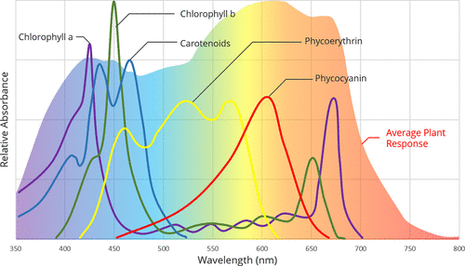
Papel da luz no crescimento e desenvolvimento das plantas
Fotossíntese e espetro de luz
A luz é crucial para a fotossíntese, em que as plantas convertem CO2 e água em alimentos utilizando a luz, especialmente na gama de 400-700 nm da Radiação Fotossinteticamente Ativa (PAR).
As diferentes cores de luz têm efeitos específicos no crescimento das plantas: a luz azul aumenta o crescimento das folhas, a luz vermelha estimula a floração e a frutificação, enquanto se pensava que a luz verde contribuía minimamente.
Avanços na investigação do espetro de luz
Estudos recentes mostram que a luz verde, a luz UV e a luz infravermelha próxima (NIR) têm um impacto significativo no crescimento e desenvolvimento das plantas.
A curva de McCree realça a importância dos vários comprimentos de onda da luz, incluindo os fotões verdes que penetram mais profundamente nas folhas, ajudando na fotossíntese.
A curva de McCree é representada por um gráfico sobreposto às curvas de absorção dos pigmentos associados.
A curva de McCree representa a resposta fotossintética média para cada comprimento de onda de luz. (Neo et al., 2022)

Slide 18
Papel da luz no crescimento e desenvolvimento das plantas
Terminologia
PAR: Gama do espetro de 400 a 700 nm que suporta a fotossíntese.
PPF: Quantidade de luz emitida por uma fonte, em moles de fotões por segundo.
PPFD: Número de fotões PAR que aterram numa superfície por unidade de área por segundo.
PPE: Eficiência métrica de fotões PAR produzidos por segundo por energia consumida.
DLI: Quantidade total de fotões PAR que uma planta recebe durante 24 horas, essencial para compreender as necessidades de luz.
Contribuição espetro-seletiva para a saúde das plantas
O espetro de luz influencia a morfologia da planta, o conteúdo de nutrientes e o bem-estar.
A iluminação LED para interiores permite um controlo preciso dos espectros de luz, afectando as características das culturas, como a cor e o sabor, e pode melhorar o sabor e a aceitabilidade dos produtos cultivados em interiores.

Slide 19
Papel da luz no crescimento e desenvolvimento das plantas
Intensidade e duração da luz:
A relação entre a intensidade da luz e a fotossíntese não é linear; a fotossíntese aumenta com a intensidade da luz até um determinado ponto antes de atingir um patamar.
O ajuste da duração da exposição à luz pode promover o crescimento sem aumentar a intensidade, com fotoperíodos alargados que conduzem a mais biomassa em algumas culturas.
Conclusão
Compreender os efeitos complexos dos comprimentos de onda, intensidades e durações da luz é crucial para o crescimento ótimo das plantas. A investigação e a tecnologia modernas permitem um controlo preciso destes factores, tanto em ambientes naturais como controlados.

Slide 20
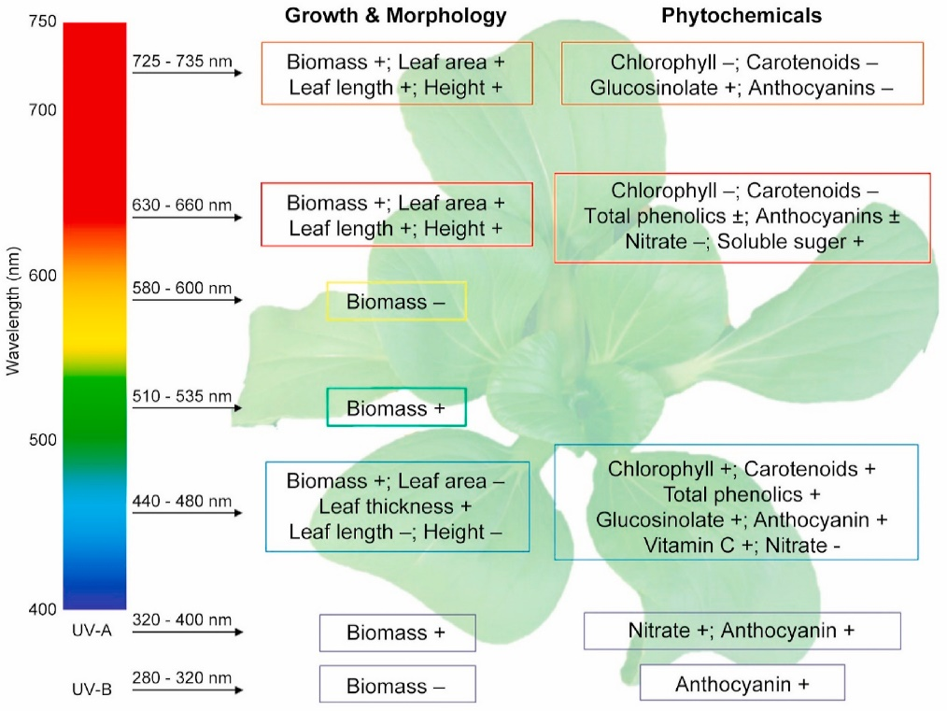
Luz como fator ambiental
A luz, incluindo UV, luz visível e radiação infravermelha, é vital para a fotossíntese e o crescimento das plantas, sendo o espetro visível (400-700 nm) o mais importante.
Aproveitamento da luz para a fotossíntese
As clorofilas a e b nos cloroplastos captam a energia do PAR, facilitando as reações dependentes da luz para produzir ATP, NADPH e oxigénio.
Respostas das plantas à luz
As plantas adaptam-se à intensidade da luz e às alterações do espetro, afetando a fotomorfogénese, o fotoperiodismo e o fototropismo, cruciais para a sobrevivência.
Respostas de folhas verdes a diferentes qualidades de luz. Os efeitos de um aumento nas faixas específicas de comprimento de onda no crescimento e no conteúdo fitoquímico em folhas verdes são resumidos. (Wong et al. 2020)

Slide 21
Luz como fator ambiental
Pigmentos fotossintéticos
As clorofilas absorvem a luz para a fotossíntese, com pigmentos acessórios, como os carotenóides, que ampliam a absorção da luz e protegem contra o excesso de luz.
Fotorreceptores de plantas e perceção da luz:
As plantas têm fotorreceptores especializados (UVR8, criptocromos, fototropinas, zeitlupes, fitocromos) para UV-B, azul/UV-A e vermelho/vermelho distante, regulando vários processos de crescimento.

Slide 22
Melhorando a qualidade das folhas verdes com iluminação LED
A tecnologia LED manipula os espectros de luz para melhorar o crescimento, o sabor e a nutrição das folhas verdes, centrando-se na alface.
Desafios nas aplicações de iluminação LED
Dificuldades em encontrar receitas de iluminação ótimas devido às respostas específicas das espécies/cultivares e às variações experimentais.
Efeitos da luz vermelha e azul
A luz vermelha melhora o desenvolvimento da folha e a acumulação de nutrientes; a luz azul afeta o conteúdo de clorofila, a espessura da folha e as respostas morfogénicas.
Outros comprimentos de onda visíveis e crescimento das plantas
Os efeitos da luz verde e amarela na fotossíntese e no crescimento são menos conhecidos, necessitando de mais investigação.
A luz vermelha distante influencia a fotossíntese e os sinais morfogénicos, mostrando interações complexas com outros espectros.

Slide 23
Melhorando a qualidade das folhas verdes com iluminação LED
Qualidade da luz e fitoquímicos
A iluminação LED tem impacto na acumulação de metabolitos secundários, afetando as qualidades nutricionais e gustativas das folhas verdes.
Preservação pós-colheita
O tratamento com luz pós-colheita pode manter ou melhorar as qualidades nutricionais e sensoriais, demonstrando a utilidade da tecnologia LED para além do crescimento.
Conclusão
A iluminação LED oferece um controlo preciso das condições ambientais para otimizar o crescimento e o valor nutricional das folhas verdes, com a investigação em curso a procurar maximizar os benefícios agrícolas.

Slide 24
Avanços em luzes de cultivo para agricultura vertical
Mudança para a tecnologia LED devido à sua eficiência energética, qualidade da luz e capacidades de sintonização espetral.
LEDs vs. fontes de luz tradicionais
Os LEDs são preferidos pela sua maior densidade de fluxo de fotões fotossintéticos (PPFD) e sintonização espetral, melhorando o crescimento das plantas e os níveis de nutrientes.
Superam as fontes tradicionais como HPS e lâmpadas fluorescentes em termos de eficiência energética e vida útil.
Os avanços nos LEDs incluem uma maior eficácia dos fotões fotossintéticos (PPE) e capacidades de espetro total que imitam a luz solar.
Avanços recentes na tecnologia LED
Melhorias contínuas na eficiência dos LED, espectros de luz sintonizáveis e inovações como o sistema de módulos LED de 6 canais da Osram para um controlo espetral preciso.
Os desenvolvimentos têm como objetivo enfrentar desafios como a penetração e uniformidade da luz e reduzir o consumo de energia.

Slide 25
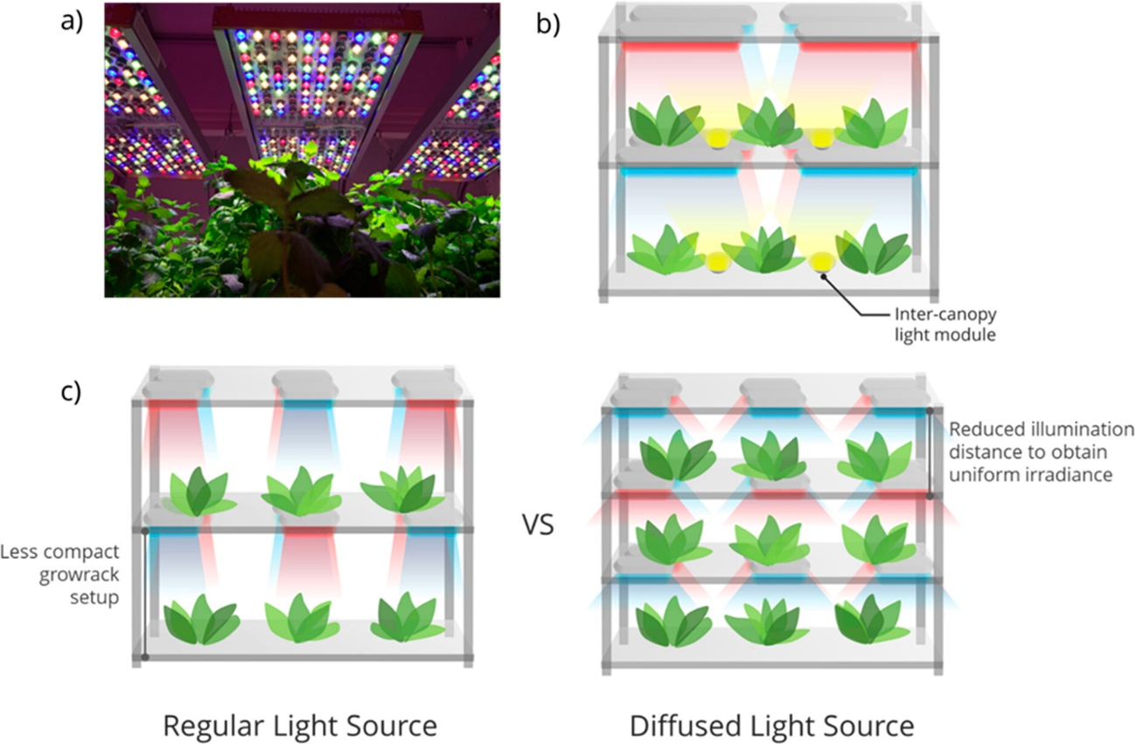
Avanços em luzes de cultivo para agricultura vertical
Sistema LED OSRAM PHYTOFY RL com 6 canais de cores sintonizáveis, operáveis sem fio e de forma independente. Permissão da OSRAM (https://www.osram.com).
Esquema do módulo LED Phillips GreenPower, destacando a iluminação do dossel.
Ilustra a vantagem da luz uniforme e difusa para uma colocação mais próxima da luminária e maior capacidade de empilhamento vertical na fazenda. (Neo et al., 2022)

Slide 26
Avanços em luzes de cultivo para agricultura vertical
Vantagens das luzes LED em relação à luz solar
Controlo espetral: A iluminação LED dinâmica permite a afinação para corresponder aos pigmentos fotossintéticos, permitindo o crescimento em locais não tradicionais.
Iluminação consistente: Os LEDs oferecem uma fonte de luz constante, melhorando potencialmente os ciclos de crescimento e o rendimento.
Gestão de pragas e doenças: Espectros de luz específicos podem ajudar a reduzir a reprodução de pragas e a propagação de doenças.
Sombreamento solar espetral
Tecnologia inovadora que otimiza a luz solar para o crescimento das plantas, realçando os comprimentos de onda da luz vermelha com películas luminescentes.
As películas luminescentes melhoram o espetro vermelho da luz solar, aumentando a eficiência da fotossíntese e o rendimento das culturas.

Slide 27
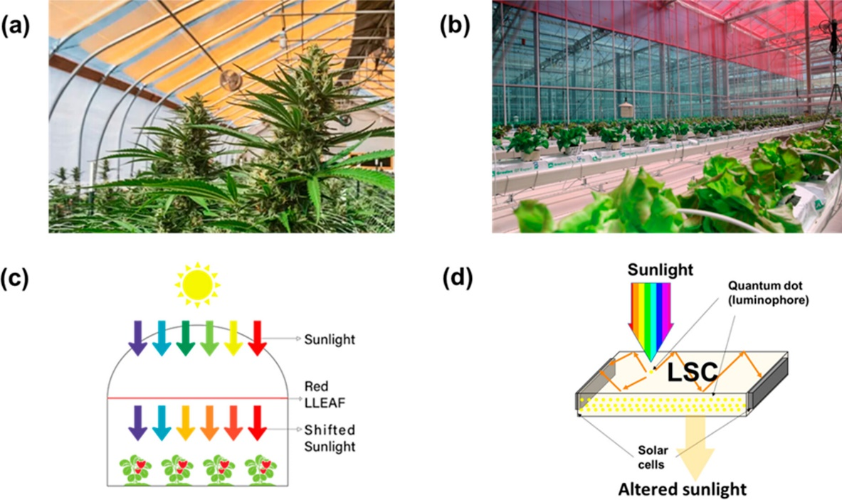
Avanços em luzes de cultivo para agricultura vertical
O filme de pontos quânticos de sulfeto de cobre e índio ajusta o espectro solar para comprimentos de onda mais vermelhos em estufas. Permissão da Ubigro (https://ubigro.com).
Filmes de corante vermelho em estufas aumentam o crescimento de folhas verdes.
Mostra a conversão da luz solar em maior conteúdo vermelho pela absorção de fótons verdes. (b,c) Permissão de http://www.lleaf.com.au/.
Esquema do concentrador solar luminescente (LSC): aproveita a luz solar para obter eletricidade, ajustando o espectro da luz transmitida para um crescimento ideal. (Neo et al., 2022)

Slide 28
Avanços em luzes de cultivo para agricultura vertical
Redireccionamento da luz
As fibras óticas e os concentradores de luz solar tratam da exposição excessiva e insuficiente à luz, assegurando uma distribuição uniforme da luz pelas camadas da planta.
Os sistemas de iluminação natural por fibra ótica (OFD) utilizam coletores de luz solar, fibras óticas e difusores para uma transmissão eficiente da luz em interiores.
Inovações nas práticas agrícolas
O desenvolvimento de tecnologias de sombreamento do espetro solar e de técnicas de redireccionamento da luz marcam avanços significativos, prometendo um aumento do rendimento das culturas e operações agrícolas verticais sustentáveis.

Slide 29
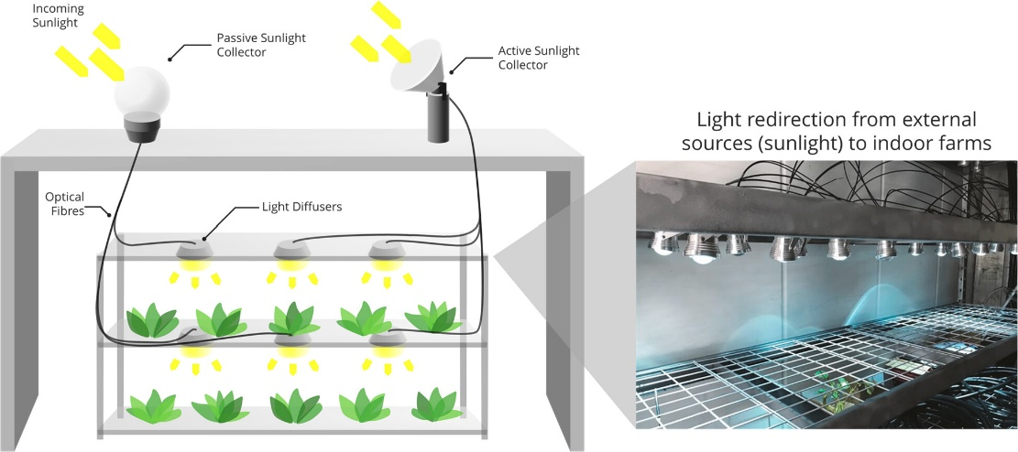
Avanços em luzes de cultivo para agricultura vertical
O esquema mostra a integração de coletores de luz solar passivos/ativos, fibras óticas e difusores de luz. A imagem inserida exibe luz redirecionada por meio de fibras óticas e difusores em um rack de cultivo. (Neo et al., 2022)

Slide 30
Avanços em luzes de cultivo para agricultura vertical
Sistemas de iluminação híbridos inteligentes
A transição para a agricultura de interior aumentou significativamente o consumo de eletricidade, especialmente para a iluminação artificial nas fábricas de plantas.
Os sistemas híbridos inteligentes combinam luz natural e artificial, com o objetivo de reduzir o consumo de energia e apoiar as redes elétricas urbanas.
Implementação e desafios dos sistemas de iluminação híbridos inteligentes
Utilizar a luz solar e os painéis fotovoltaicos para obter energia, enfrentando desafios em termos de eficiência e perda de conversão de energia.
Adaptar os sistemas de iluminação natural para uso agrícola, de modo a satisfazer a intensidade da luz e os espectros necessários para a fotossíntese.
Vantagens dos sistemas de iluminação híbridos inteligentes
Ajuste automático da iluminação artificial com base na luz solar em tempo real, reduzindo o consumo de eletricidade, o custo e o impacto ambiental.
A utilização da luz natural promove o crescimento das plantas e pode aumentar os rendimentos.

Slide 31
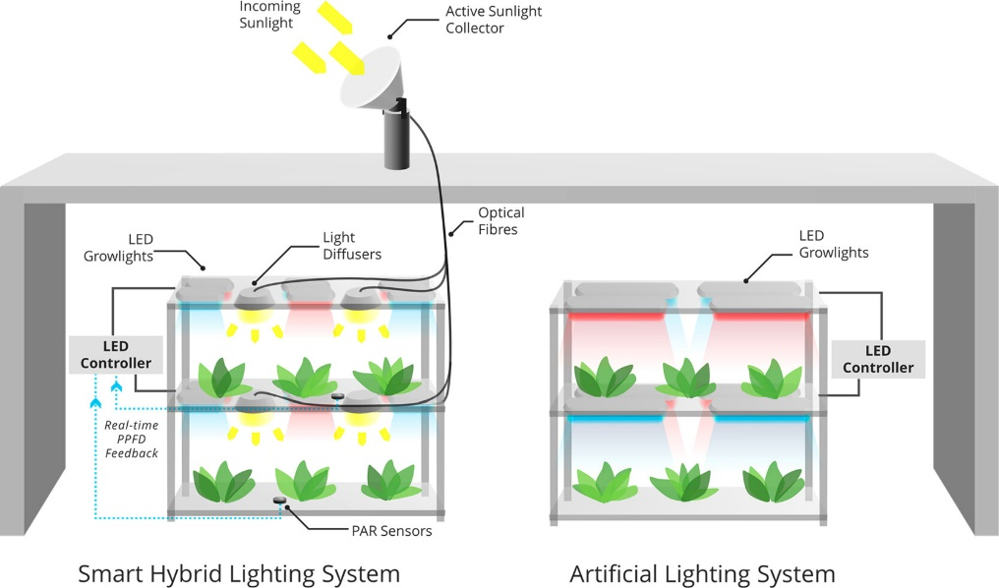
Avanços em luzes de cultivo para agricultura vertical
Schematic compara um sistema de iluminação híbrido inteligente com um sistema de iluminação artificial independente, destacando a principal característica do sistema inteligente: um sensor que monitora a intensidade da luz para as plantas, ativando luzes artificiais quando necessário, de forma totalmente automática. (Neo et al., 2022)

Slide 32
Avanços em luzes de cultivo para agricultura vertical
Impacto económico e ambiental dos sistemas híbridos inteligentes
É necessário efetuar uma avaliação inicial dos custos em função das poupanças a longo prazo e dos benefícios ambientais.
Os sistemas híbridos, que combinam o LED com a luz solar, podem oferecer até 70% de poupança de energia, proporcionando uma opção de agricultura urbana sustentável.
Perspetivas futuras para a iluminação LED
Os avanços tecnológicos na iluminação LED beneficiaram significativamente a agricultura moderna.
Apesar do desafio do elevado consumo de energia, as melhorias na eficiência e conceção dos LED estão a reduzir os custos operacionais.
Alternativas como as películas de modelação do espetro e os sistemas baseados em fibras óticas oferecem soluções amigas do ambiente, mas dependem da viabilidade económica.
A iluminação híbrida inteligente, que combina luz natural e artificial, surge como uma solução sustentável que promete poupanças substanciais de energia e uma iluminação consistente das culturas.

Slide 33
Necessidades e fornecimento de nutrientes na agricultura vertical
Necessidades e fornecimento de nutrientes em hidroponia
Objetivo: Fornecer eficazmente nutrientes essenciais, água e oxigénio às plantas.
Os nutrientes são fornecidos através de uma fórmula bem concebida, necessitando de uma reposição atempada.
Nutrientes essenciais para o crescimento das plantas
São necessários dezassete nutrientes essenciais, divididos em macronutrientes (N, P, K, Ca, Mg, S) e micronutrientes (Cl, Fe, B, Mn, Na, Zn, Cu, Mo).
O hidrogénio (H), o oxigénio (O) e o carbono (C) são derivados da água e do CO2.
As adições recentes incluem o silício (Si) para resistência ao stress e o níquel (Ni) como ativador de enzimas, embora o Ni seja frequentemente omitido das fórmulas hidropónicas.

Slide 34
Necessidades e fornecimento de nutrientes na agricultura vertical
Fórmula e preparação da solução nutritiva
Influenciado pelo tipo de cultura, fase de crescimento e condições, exigindo ajustes para luz e temperatura.
Utilização de concentrações consistentes de nutrientes em ambientes controlados, medidas pela condutividade elétrica (CE).
Podem ser necessárias soluções personalizadas, não existindo uma fórmula universal. As fórmulas normalmente utilizadas incluem Hoagland, Sonneveld modificado, Jack's e UA CEAC.
Processo de Preparação
As misturas de nutrientes podem ser pré-misturadas ou feitas a partir de componentes individuais para necessidades específicas das culturas, utilizando fertilizantes solúveis em água e de elevada pureza.
A criação de soluções de reserva concentradas, normalmente a uma concentração de 50x ou 100x, para evitar precipitados insolúveis, requer frequentemente a separação em dois tanques para estabilidade química.
As diretrizes e fórmulas para a preparação de soluções estão disponíveis na literatura

Slide 35
Necessidades e fornecimento de nutrientes na agricultura vertical
Absorção da solução nutritiva
As práticas de reabastecimento variam consoante as espécies vegetais e as cultivares, devido às diferentes taxas de absorção de nutrientes e de água.
As culturas de ciclo curto podem não necessitar de ajustamento da solução durante um ciclo; as culturas de ciclo longo podem necessitar de ajustamentos, especialmente durante a transição entre fases de crescimento.
A monitorização de rotina baseia-se em medições da CE e do pH devido ao elevado custo e à complexidade de uma caraterização pormenorizada dos nutrientes.
Group | Elements | Comment
I | NO₃, NH₄, P, K, Mn | Active update, fast removal
II | Mg, S, Fe, Zn, Cu, Mo, Cl | Intermediate uptake, intermediate removal
II | Ca, B | Passive uptake, slow removal
Taxas de absorção de elementos essenciais (Niu et al., 2022)

Slide 36
Necessidades e fornecimento de nutrientes na agricultura vertical
pH e qualidade da água
A gama de pH ideal para soluções hidropónicas situa-se entre 5,5 e 6,5, com ajustes regulares necessários para a saúde das plantas.
A temperatura da água e o arejamento afetam os níveis de oxigénio dissolvido, fundamental para a respiração das raízes.
A análise da qualidade da água é essencial para preparar soluções de nutrientes, com estratégias para gerir a acumulação de iões em sistemas de recirculação.
Sistema de Gestão de Nutrientes (NMS)
Os elementos essenciais requerem concentrações e rácios precisos, sendo a monitorização em tempo real um desafio devido ao custo e à fase de desenvolvimento de sensores específicos de iões.
Os sistemas utilizam frequentemente sensores de eletrocondutividade (EC) e de nível de água para gerir a concentração total de iões.
Os sistemas de circuito fechado ajustam-se com base no feedback; os sistemas de circuito aberto, mais simples e menos dispendiosos, não dispõem de controlos de feedback, o que coloca desafios no caso de necessidades variáveis de nutrientes..

Slide 37
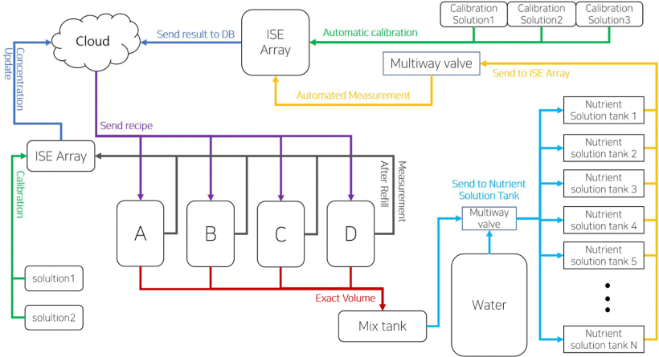
Necessidades e fornecimento de nutrientes na agricultura vertical
Exemplo de arquitetura de sistema de gerenciamento de nutrientes(Ban et al., 2020)

Slide 38
Tendências tecnológicas na agricultura vertical
Tecnologia de deteção e automatização:
A chave para uma gestão ambiental eficaz, utilizando sensores e atuadores para monitorizar e controlar condições como a temperatura, humidade, intensidade da luz, níveis de CO2, concentração de nutrientes e níveis de pH.
Sistemas de deteção de nutrientes
Os avanços na deteção de nutrientes seletivos de iões e as ferramentas de IA para monitorização em tempo real aumentam a precisão na gestão de nutrientes.
Sistemas de monitorização e controlo de plantas
A tecnologia IoT permite a monitorização e o controlo contínuos, com sensores visuais, sensores de fluorescência de clorofila e sensores espectrais que ajudam na avaliação da saúde das plantas e na gestão ambiental.

Slide 39
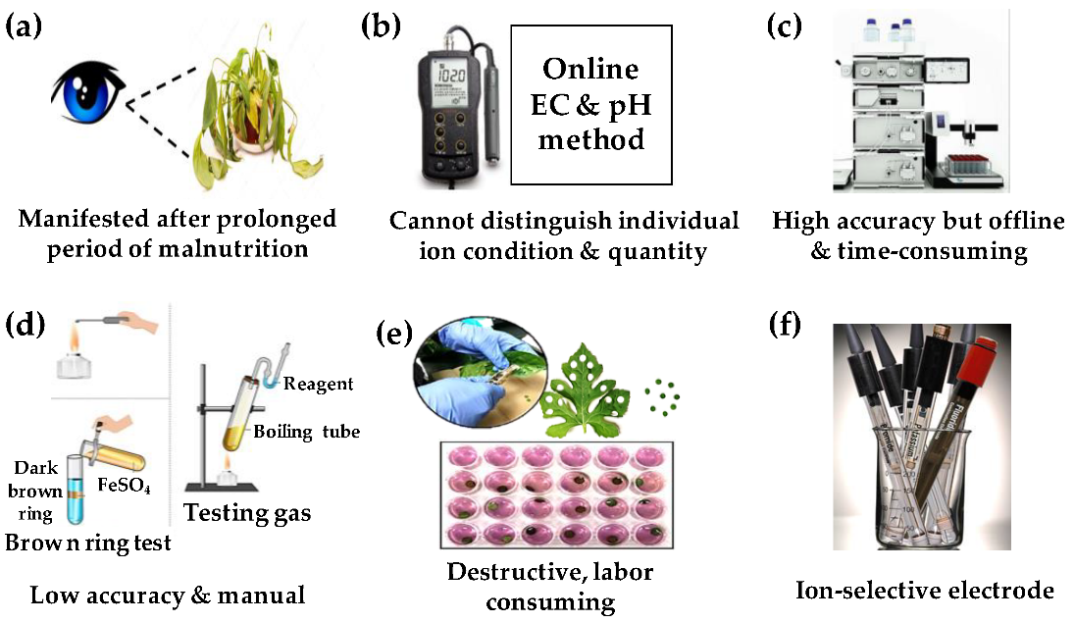
Tendências tecnológicas na agricultura vertical
Os métodos de monitoramento de nutrientes hidropónicos abrangem: (a) avaliação visual dos sintomas das plantas; (b) avaliação de CE e pH; (c) cromatografia iônica; (d) teste de sal; (e) análise de tecido foliar; e (f) análise específica de iões com elétrodos seletivos de iões. (Kabir et al. 2023).

Slide 40
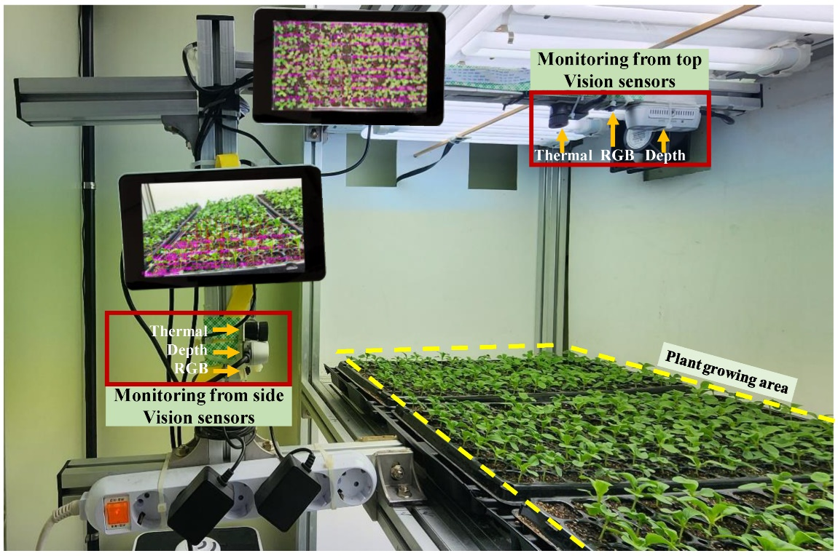
Tendências tecnológicas na agricultura vertical
Crescimento em tempo real e deteção de estresse em mudas usando IA e sensores para produção inteligente no Laboratório de Máquinas de Produção Agrícola e Agricultura de Precisão da Universidade Nacional de Chungnam, Coreia do Sul. (Kabir et al. 2023).

Slide 41
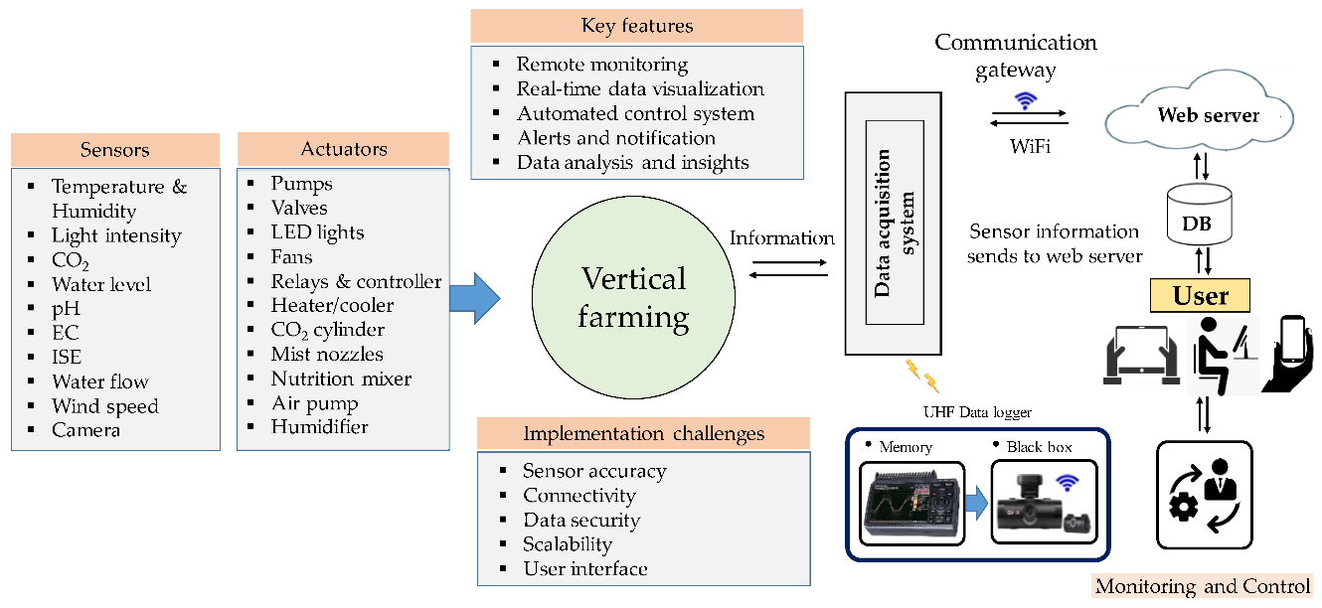
Tendências tecnológicas na agricultura vertical
Uma representação esquemática de sistemas de monitoramento e controle baseados em IoT para fazendas verticais. (Kabir et al. 2023).

Slide 42
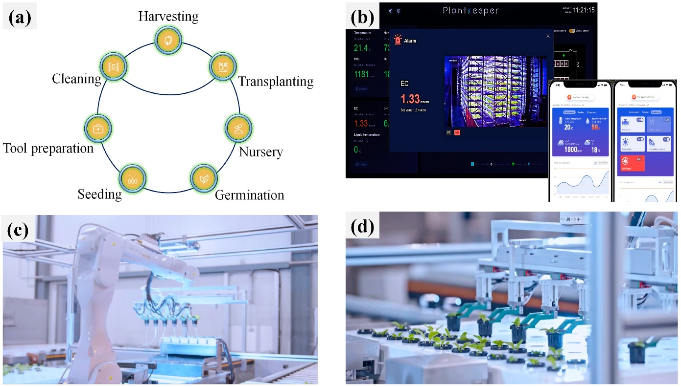
Tendências tecnológicas na agricultura vertical
As operações agrícolas verticais não tripuladas incluem
principais etapas de processamento,
o menu do aplicativo de monitoramento e controlo sem fio PlantKeeper e
(c,d) produção e gerenciamento automatizados. (Kabir et al. 2023).

Slide 43
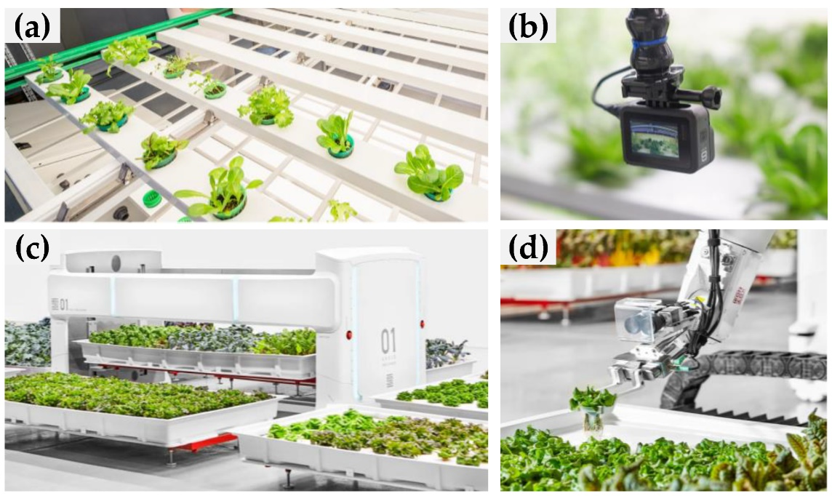
Tendências tecnológicas na agricultura vertical
Operação não tripulada em agricultura vertical: (a) correia transportadora automática; (b) câmara de controle montada em rack; (c) robô de 1.000 libras, Angus; e (d) braço robótico de colheita do Boi de Ferro. (Kabir et al. 2023).

Slide 44
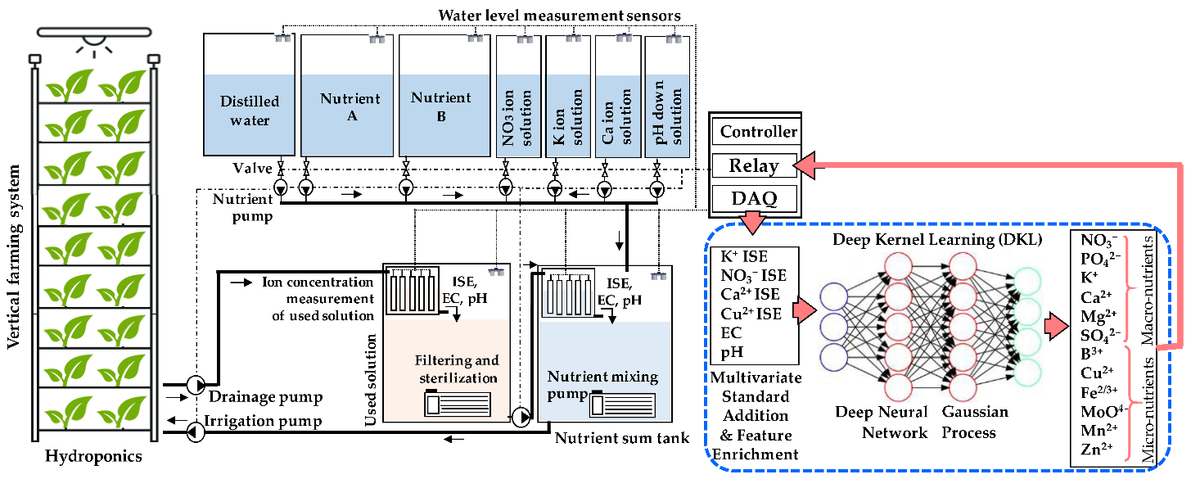
Tendências tecnológicas na agricultura vertical
Aplicação combinada de vários algoritmos baseados em IA (MSAM, FE, DKL DNN e GP) para determinar múltiplos iões em soluções hidropónicas. (Kabir et al. 2023).

Slide 45
Tendências tecnológicas na agricultura vertical
Sistemas de agricultura vertical não tripulados (UVFS)
A automação e a robótica simplificam as operações, oferecendo benefícios como a eficiência dos recursos, a produção durante todo o ano, a redução do impacto ambiental e a otimização do espaço.
Sistemas de agricultura vertical automatizados
Da sementeira à colheita, as tecnologias de automatização reduzem os custos de mão de obra e melhoram a segurança e a produtividade.
Sistemas de Agricultura Vertical Robótica
Os robôs executam tarefas com precisão, reduzindo os custos de mão de obra e melhorando a consistência das operações agrícolas.
Agricultura vertical com drones
Os drones melhoram a monitorização e a gestão das culturas, oferecendo precisão aérea e informações baseadas em dados para melhorar a saúde e o rendimento das culturas.

Slide 46
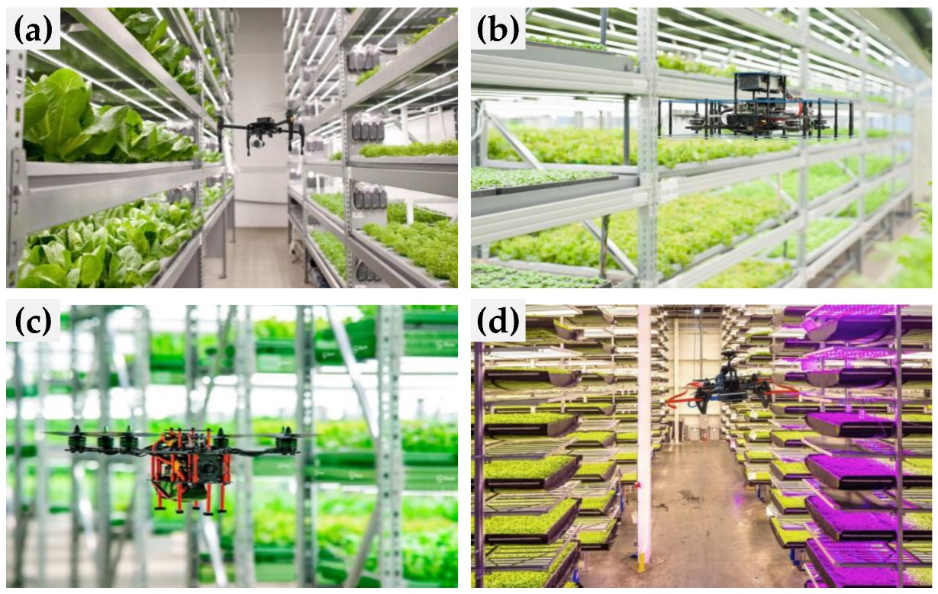
Tendências tecnológicas na agricultura vertical
Uso de UAVs/drones na agricultura vertical: (a,b) drone autónomo (iFarm, Abu Dhabi, Emirados Árabes Unidos) (c) drone autónomo; (d) Drones de IA(Kabir et al. 2023).

Slide 47
Tendências tecnológicas na agricultura vertical
Tendências de investigação - Inteligência Artificial (IA)
A IA otimiza as condições ambientais e a utilização de recursos, com aplicações na monitorização, otimização e deteção de stress.
Os modelos de aprendizagem profunda apoiam tarefas como a segmentação de folhas e a classificação do stress, melhorando a análise do estado das plantas.
As questões incluem a gestão de dados, a diversidade de algoritmos, as preocupações com a privacidade e a segurança e a necessidade de transparência e mitigação de preconceitos nas aplicações de IA.

Slide 48
Tendências tecnológicas na agricultura vertical
Produção vegetal - desafios e perspetivas futuras
Oferece oportunidades para diversas culturas em ambientes controlados.
Permite a produção durante todo o ano e explora novas culturas e nichos de mercado.
Os desafios incluem a diversidade limitada de culturas e a necessidade de cultivares especializadas.
A criação estratégica para um crescimento compacto e uma utilização eficiente dos recursos é crucial.
Sustentabilidade ambiental - desafios e perspetivas futuras
Reduz a utilização de pesticidas, conserva a água e a terra e minimiza o transporte de alimentos.
Os custos iniciais e operacionais e o controlo climático intensivo de energia colocam desafios.
A otimização da conceção do sistema e a implementação de sistemas circulares são essenciais para a sustentabilidade.
Sustentabilidade económica - desafios e perspetivas futuras
Viável devido à redução dos custos de transporte e à resistência às alterações climáticas.
O elevado consumo de energia elétrica constitui um desafio económico significativo.
As energias renováveis e as tecnologias avançadas poderão reduzir os custos e melhorar a eficiência.

Slide 49
Tendências tecnológicas na agricultura vertical
Segurança alimentar - desafios e perspetivas futuras
Aborda os desafios da urbanização, das alterações climáticas e da degradação dos solos.
Incentiva a autossuficiência urbana na produção de alimentos.
Os constrangimentos económicos e espaciais exigem soluções estratégicas para a recuperação dos ecossistemas e as exigências urbanas.
Novas tecnologias - oportunidades e desafios
A integração da hidroponia, aeroponia e aquaponia com IA, sensores e automação aumenta a eficiência e os rendimentos.
As complexidades na integração do sistema, a irrigação uniforme e a gestão da iluminação apresentam desafios significativos.
O avanço da agricultura vertical como solução sustentável exige a superação destes problemas de integração e gestão.

Slide 50
Conclusões
A agricultura vertical otimiza o espaço e dá ênfase à sustentabilidade na agricultura.
Utiliza iluminação LED, gestão precisa de nutrientes e tecnologias inovadoras, como a automação e os drones, para melhorar a produção de alimentos.
Oferece reduções significativas na utilização da água e do solo, contribuindo para uma menor pegada de carbono.
Os desafios incluem os elevados custos iniciais e as necessidades contínuas de energia.
Os benefícios incluem a produção durante todo o ano, o impacto ambiental mínimo e a redução da pressão sobre os recursos naturais.
A integração de sensores, IA e robótica está a tornar a agricultura vertical mais viável em ambientes urbanos.
O sucesso depende da compreensão das condições locais e da promoção de quadros políticos de apoio.
Representa uma via promissora para reforçar a segurança alimentar e a sustentabilidade, exigindo a colaboração de vários sectores.

